Slide 1
Secretaria de Estado de Saúde
Secretaria Adjunta de Vigilância e Atenção à Saúde
Superintendência de Atenção à Saúde- SAS
Coordenadoria de Organização de Redes de Atenção à Saúde- CORAS
ORGANIZANDO AMBIENTES SAUDÁVEIS: REDE DE ATENÇÃO (RAS)
Enfa Mestra Daniely Beatrice

Slide 2
ORGANIZANDO AMBIENTES
TERRITÓRIO
Características MT, município e regional
POPULAÇÃO
Cadastro
PONTOS DE ATENÇÃO
Mapeamento
Classificação de risco
Pactuações
HABILITAÇÕES
Prioridades sanitárias
Vias de acesso
PRI
PAR
PLANIFICA SUS
SAÚDE DIGITAL
COFINANC. ESTADUAL
ÁREAS TECNICAS da SAS/SES
ERS
COSEMS
SAUDÁVEIS
SAÚDE
Conceito amplo
POLITICAS PÚBLICAS
SUS
REDE DE ATENÇÃO
REDES PRIORITÁRIAS:
SUAS
Políticas Nacioniais, PMAE
Promoção
Financiamento
Integração
Interinstituc.
Direitos
Educação Permanente
Monitoramento

Slide 3
REDES PRIORITÁRIAS: Alyne, RAPS, RAU
Redes foram criadas para:
superar a fragmentação do cuidado
Coordenação nos diferentes níveis de atendimento
Sistemas organizados em rede:
tem serviços conectados
garantem a continuidade do cuidado
Permitem o acesso a mais procedimentos
RAS
Importância da integração
dos pontos de cuidado junto a APS
Porta de entrada é na APS, porém todos devem acolher.
USUÁRIO É DE TODOS!

Slide 4
Coordenadoria de Organização de Redes de Atenção à Saúde
CORAS/SAS/GBSAVS/SES-MT
Organizando a Rede de Atenção - estratégias utilizadas para RAPS-MT
O cuidado psicossocial é um tipo de atenção que considera as necessidades sociais, emocionais e de saúde mental de uma pessoa.

Slide 5
Rede de Atenção Psicossocial de Mato Grosso
CAPS
SUAS
PROGRAMAS E BENEFICIOS SOCIAIS
ATENÇÃO PRIMÁRIA
87,22% de cobertura da APS:
- 33 Núcleo de Apoio à Saúde da Família;
- 41 e-MULTI;
- 60 Polos/53 municípios do Programa Academia da Saúde
ATENÇÃO HOSPITALAR
ATENÇÃO ESPECIALIZADA
202 leitos em 2 hospitais psiquiátricos
18 leitos psiquiátricos (CNES)
06 SRT (não habilitadas)
51 CAPS
16 ambulatórios especializados*
Fundamental a integração dos pontos de cuidado junto a APS
REDE DE URGÊNCIA E EMERGÊNCIA
22 municípios possuem SAMU
17 municípios possuem UPA
* Não foram computados ambulatório presentes nos Hospitais

Slide 6
Centro de Atenção Psicossocial
IMPLANTADOS
51 CAPS
CAPS I (35)
CAPS II (3)
CAPS III (1)
CAPS i (7)
CAPS ad (5)

Slide 7
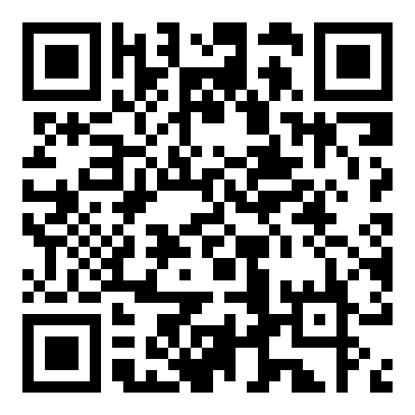
POSSIBILIDADES
DE IMPLANTAÇÃO
Manual informativo da RAPS/MT

Slide 8
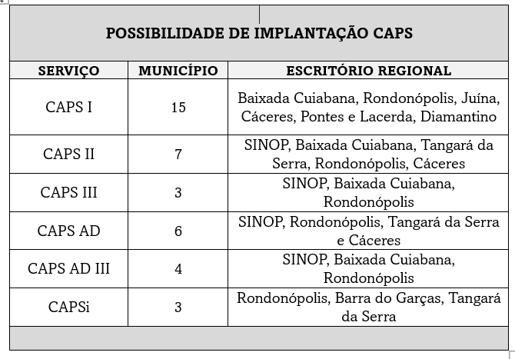
Manual informativo da RAPS/MT

Slide 9
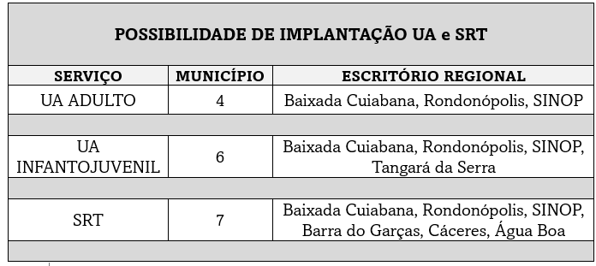
Manual informativo da RAPS/MT

Slide 10
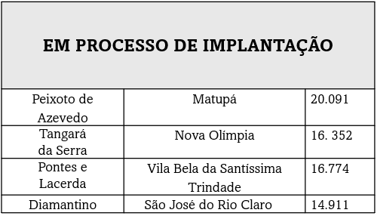
Manual informativo da RAPS/MT

Slide 11
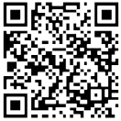
Organizando a RAPS- MT
2. QUALIFICAÇÃO
1. ACESSO
e-Book Portaria 0252/GBSES/2024
ESTRUTURA PROCESSOS PROFISSIONAIS GESTORES
CONECTA CAPSi; SUS, CAMERA e Ação; NÓS NA REDE, LINHA DE CUIDADO
3. INTEGRAÇÃO
Manual informativo da RAPS/MT
COMUNICAÇÃO: e-BOOK; prontuário, sistemas
4. MONITORAMENTO
COFINANCIAMENTO ESTADUAL, NOVO PAC

Slide 12
(re)CONSTRUINDO A INTERSETORIALIDADE
UFMT/Enfermagem
Defensoria Pública
COSEMS
SEDUC
SECOM
ALMT
TJ/GMF
Ministério Público
DISEI/MT e GO
AMMP MT
Secretaria de Esporte, Lazer e Cultura
Auditoria do Ministério da Saúde

Slide 13
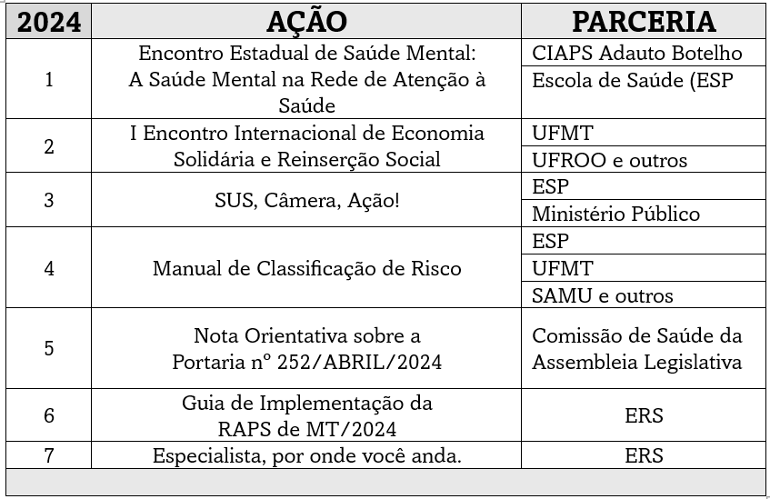
Coordenadoria de Organização de Redes de Atenção à Saúde
CORAS/SAS/GBSAVS/SES-MT

Slide 15
Secretaria de Estado de Saúde
Secretaria Adjunta de Vigilância e Atenção à Saúde
Superintendência de Atenção à Saúde- SAS
Coordenadoria de Organização de Redes de Atenção à Saúde- CORAS
ORGANIZANDO AS REDES ORGANIZAMOS A RAS
CUIDADO INTEGRAL
Enfa Mestra Daniely Beatrice

